Slide 1
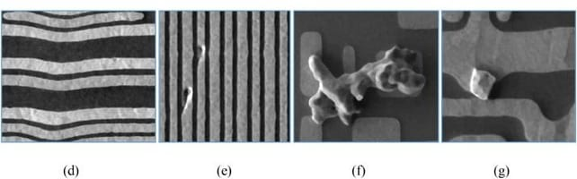
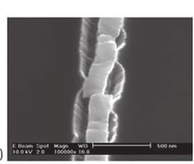
KVKA QDCAG041.68 ET results
●
M1 AMI CD
WAFER | MEAN (nm) | 3σ (nm) | RANGE (nm) | Δ vs TARGET
W07(POR) | 16.43 | 0.71 | 2.19 | +0.03
W08 | 16.50 | 0.84 | 2.58 | +0.10
W16 | 16.54 | 0.78 | 2.53 | +0.14
W18 | 16.51 | 0.81 | 2.56 | +0.11
POOLED | 16.49 | 0.78 | 2.58 | +0.09
L/S 영역 defect review SEM / post CMP tilt SEM
●
평가목적 ; M1 CMP down-force 상향 (2.0 → 2.5 psi) 평가
●
평가결과 ;
POR 대비 OP 130% 진행 시 AMI CD 동등 수준 (Δ+0.09 nm)
Line Rs median POR 대비 +6.1% 상승
ET 결과 CMBSRP/VMA POR 대비 동등수준 / MinA 2.2%p 열화, CMA 2.2%p 열화
overCMP dishing/erosion 에 의한 Cu 단면적 감소로 Rs 상승 추정, EM 마진 우려
TDDB 결과 확인 뒤 호환 가능 판단됨 (M1 DC 기준)

Slide 2
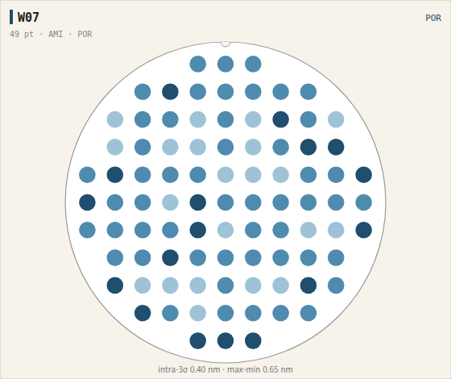
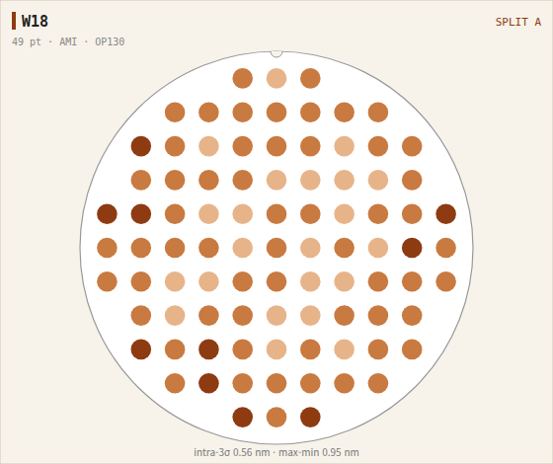
M1 AMI CD wafer map
Split A: AMI CD POR 대비 Δ+0.09 nm, edge 영역 편차 확대

Slide 3
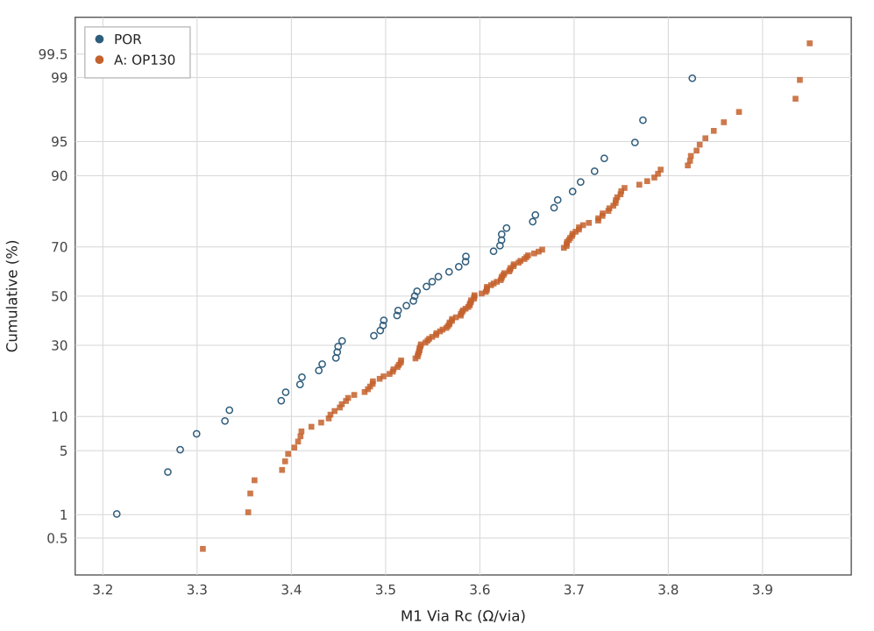
M1 Via Rc cumulative distribution
POR median 3.53
A median 3.59 (+1.8%, 동등)

Slide 4
ET results
WF / ITEM | CMBSRP | MinA | VMA | CMA
W07(POR) | 94.5 | 94.3 | 95.1 | 97.8
W08 | 95.9 | 92.4 | 94.8 | 95.4
W16 | 94.8 | 92.1 | 96.3 | 95.8
W18 | 96.7 | 91.8 | 96.1 | 95.6
색상: 주황 = spec(94%) −5%p 이내 미달, 적색 = 그 이하
Split A: CMBSRP/VMA POR 대비 동등수준 / MinA 2.2%p 열화, CMA 2.2%p 열화
CMA: POR 97.8% → A 95.6%

